Slide 1
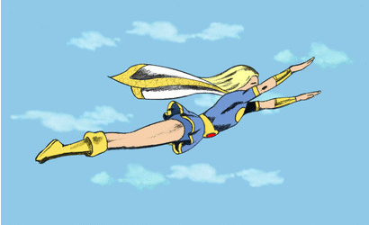
일본애니메이션의 발달과정
• 리미티드 애니메이션 방식

Slide 2
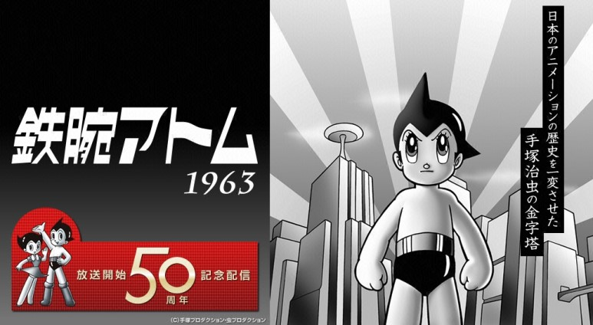
일본애니메이션의 발달과정
• 최초의 텔레비전 애니메이션
<철완 아톰>
https://www.youtube.com/watch?v=aId7D4nk5VA

Slide 3

일본애니메이션의 발달과정
• 프로덕션의 종류 - OVA

Slide 4


일본애니메이션의 발달과정
• 프로덕션의 종류 - 극장판
https://tv.naver.com/v/9221534

Slide 5

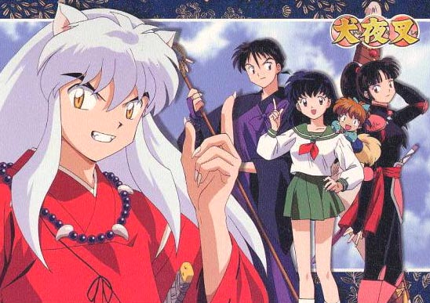


일본애니메이션의 발달과정
• 프로덕션의 종류 - TV 시리즈

Slide 6
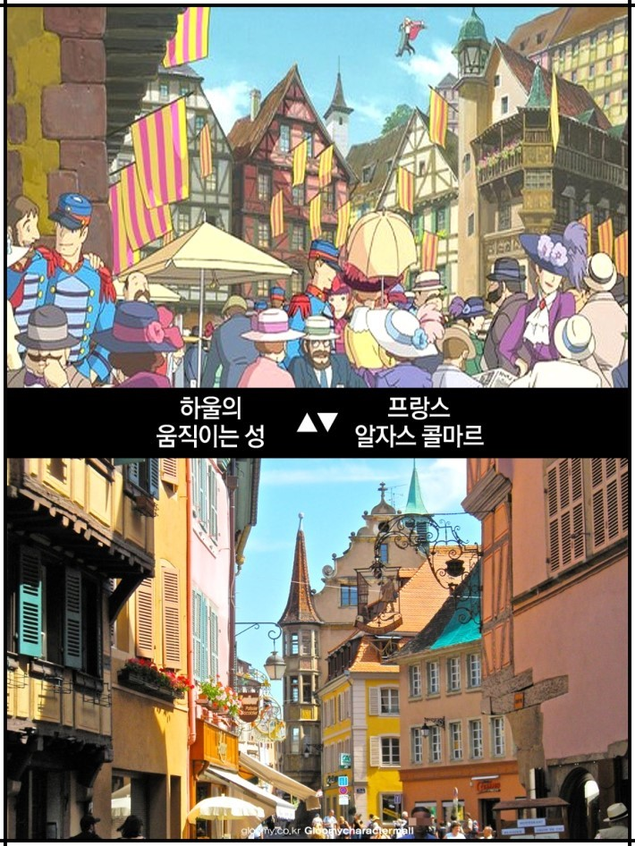
일본애니메이션의 특징
• 애니메이션의 실제 배경지

Slide 7


일본애니메이션의 특징
• 애니메이션 - 신체 비율

Slide 8




일본애니메이션의 특징
• 애니메이션 - 눈 크기

Slide 9



일본애니메이션의 특징
• 애니메이션 - 머리카락

Slide 10

일본애니메이션의 특징
• 애니메이션 - 음악
https://www.youtube.com/watch?v=ZnvhLHmon2E

